Slide 1


Duration: 95 min
Middle School
Grade: 6 - 8
CCSS, NGSS
Judul
K-Means Algorithm

Slide 2

Sekilas PT IFCA
Nobody's quite sure if we can label viruses as “living”. Many scientists struggle with this question. What we do know is that they are small, smaller than a single cell. They can be defined as a collection of a few molecules of genetic material, nucleic acid covered by a layer of protein mass to shelter themselves. They cannot survive for a long by themselves, therefore they need a host on whom they can “parasite”. However, this coexistence is only beneficial for the virus, as it takes over its host and forces him to do his bidding by overwriting its genetic material with its own. Cells become a “manufactory” and creates many copies of the original virus, which then inflict other ones and continue until the immune system or drugs slows them down or stops them.
Clutering Customer PT IFCA
Find out what a virus is.
Compare the structure of a bacteria and a virus, find out the differences and similarities. Define the process of the virus infecting the living cell.
K-Means Algorithm
HIV virus, Influenza, Bacteria, Infection
Implementasi

Slide 3
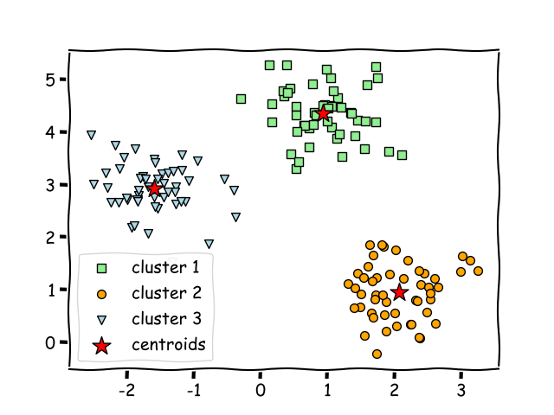
K-Means Algorithm
Algoritma clustering
Unsupervised
Gambar [1]
Gambar [2]
[1] https://heartbeat.fritz.ai/understanding-the-mathematics-behind-k-means-clustering-40e1d55e2f4c
[2] https://blog.bismart.com/en/classification-vs.-clustering-a-practical-explanation

Slide 4
K-Means Algorithm
Pseudocode
INIT jumlah cluster “K”
INIT nilai awal mean(centroid) U₁ - U_{K}
REPEAT {
SET nilai setiap titik sebagai member dari U terdekat
COMPUTE nilai mean yang baru dari setiap U
} UNTIL semua nilai U relatif tetap

Slide 5
K-Means Algorithm
Pseudocode
INIT jumlah cluster “K”
INIT nilai awal mean(centroid) U₁ - U_{K}
REPEAT {
SET nilai setiap titik sebagai member dari U terdekat
COMPUTE nilai mean yang baru dari setiap U
} UNTIL semua nilai U relatif tetap

Slide 6
K-Means Algorithm
Pseudocode
INIT jumlah cluster “K”
INIT nilai awal mean(centroid) U₁ - U_{K}
REPEAT {
SET nilai setiap titik sebagai member dari U terdekat
COMPUTE nilai mean yang baru dari setiap U
} UNTIL semua nilai U relatif tetap

Slide 7
K-Means Algorithm
Pseudocode
INIT jumlah cluster “K”
INIT nilai awal mean(centroid) U₁ - U_{K}
REPEAT {
SET nilai setiap titik sebagai member dari U terdekat
COMPUTE nilai mean yang baru dari setiap U
} UNTIL semua nilai U relatif tetap

Slide 8
K-Means Algorithm
Pseudocode
INIT jumlah cluster “K”
INIT nilai awal mean(centroid) U₁ - U_{K}
REPEAT {
SET nilai setiap titik sebagai member dari U terdekat
COMPUTE nilai mean yang baru dari setiap U
} UNTIL semua nilai U relatif tetap

Slide 9
K-Means Algorithm
Pseudocode
INIT jumlah cluster “K”
INIT nilai awal mean(centroid) U₁ - U_{K}
REPEAT {
SET nilai setiap titik sebagai member dari U terdekat
COMPUTE nilai mean yang baru dari setiap U
} UNTIL semua nilai U relatif tetap

Slide 10
K-Means Algorithm
Pseudocode
INIT jumlah cluster “K”
INIT nilai awal mean(centroid) U₁ - U_{K}
REPEAT {
SET nilai setiap titik sebagai member dari U terdekat
COMPUTE nilai mean yang baru dari setiap U
} UNTIL semua nilai U relatif tetap

Slide 11
K-Means Algorithm
Pseudocode
INIT jumlah cluster “K”
INIT nilai awal mean(centroid) U₁ - U_{K}
REPEAT {
SET nilai setiap titik sebagai member dari U terdekat
COMPUTE nilai mean yang baru dari setiap U
} UNTIL semua nilai U relatif tetap

Slide 12
K-Means Algorithm
Pseudocode
INIT jumlah cluster “K”
INIT nilai awal mean(centroid) U₁ - U_{K}
REPEAT {
SET nilai setiap titik sebagai member dari U terdekat
COMPUTE nilai mean yang baru dari setiap U
} UNTIL semua nilai U relatif tetap

Slide 13
K-Means Algorithm
Pseudocode
INIT jumlah cluster “K”
INIT nilai awal mean(centroid) U₁ - U_{K}
REPEAT {
SET nilai setiap titik sebagai member dari U terdekat
COMPUTE nilai mean yang baru dari setiap U
} UNTIL semua nilai U relatif tetap

Slide 14






Implementasi
Tools yang digunakan

Slide 15
Implementasi
Sequence program

Slide 16

Terima Kasih
Themes by

